Slide 1
Темперамент полководцев и ход исторического сражения
Выполнила презентацию
Топчиева Л. М., учитель биологии
МБОУ СОШ № 2 г. Волжский

Slide 2
Гроза двенадцатого года Настала - кто тут нам помог? Остервенение народа, Барклай, зима иль русский бог? А.С. Пушкин

Slide 3
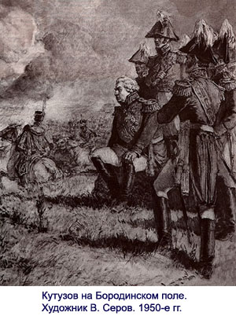
Густой дым и пар кровавый затмили полдневное солнце. Какие-то тусклые, неверные сумерки лежали над полем ужасов, над нивой смерти. В этих сумерках ничего не было видно, кроме грозных колонн, наступающих и разбитых...

Slide 4
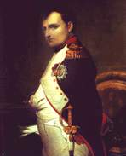
Лица войны
Он просчитывал то, что действительно было возможно и реально. Еще в ранней юности в нем были видны и злоба, и скрытая агрессия, и какая-то нечеловеческая сдержанность и собранность. И, безусловно, он был тщеславен и амбициозен
Наполеон не похож на остальных, он выделяется на фоне других. Он разрушитель старых норм и создатель новых. Он тот, кто за свою жизнь сделал больше, чем многие народы за многие сотни лет. Его можно сравнить с Цезарем и Македонским. Все они горели желанием изменить этот мир, имея при этом четкие цели.

Slide 5
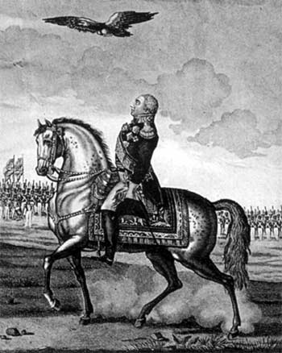
Лица войны
В октябре 1812 года, когда Москва была захвачена французами, генерал Беннигсен в доносе Александру I писал, что Кутузов ничего не делает и много спит. На что в военном ведомстве ответили: "Это не наше дело. Пусть спит. Каждый час сна этого старца неумолимо приближает нас к победе".
Победитель Наполеона Михаил Илларионович Кутузов был типичным флегматиком. Он часто подвергался критике за нежелание действовать более решительно и наступательно, за предпочтение иметь верную победу в ущерб громкой славе.

Slide 6
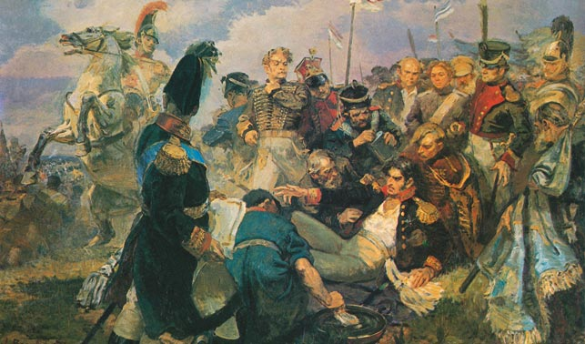
Лица войны
Неустрашим в сражении, равнодушен к опасности.
Не всегда предприимчив, приступая к делу; решителен в продолжении его. Неутомим в трудах. Блюдет спокойствие подчиненным.
Багратион был образцом профессионального военного, любим армией, отличался спокойствием в опасности, выдающейся храбростью и глубоким знанием военного искусства.

Slide 7
Лица войны
За ярко-рыжий цвет волос солдаты прозвали Нея "огнеголовым" и на войне восхищались его "горячей головой". Маршал Франции Мишель Ней был типичным наполеоновским полководцем. Его личная храбрость порой приводила к ошибкам в сражениях, но она же не раз даровала ему на поле брани победу. Он был одним из тех военных вождей, за которым бесстрашно шли в самый тяжелый бой солдаты и офицеры.
НЕЙ (Ney) Мишель, маршал Франции Имя генерала стало популярно во Франции и ее армии задолго до того, как Бонапарт пришел к власти.

Slide 8
Лица войны
Обладал холодной вежливостью и неумением дружить. Ну и зависть, конечно, была: беден, не родовит, но до генерала взлетел чуть не в одночасье.
Он ясно предвидел, что война будет "ужаснейшая по намерениям, единственная по роду своему и важнейшая по последствиям", но ради осторожности не считал возможным "предварить публику о критическом положении отечества" и предпочел перенести оскорбления и нападки, "спокойно ожидая оправданий от самых последствий".
Барклай-де-Толли Михаил Богданович, князь, известный русский полководец, шотландского происхождения.

Slide 9
Лица войны
«Этот русский генерал сделан из материала, из которого делаются маршалы», – сказал о нём Наполеон. Военную службу начал в возрасте 14 лет прапорщиком в армии Потемкина Г. А.
Пользовался большой популярностью и авторитетом среди солдат и офицеров русской армии.
РАЕВСКИЙ Николай Николаевич, генерал от кавалерии. Из древнего дворянского рода. Сын полковника; внучатый племянник князя Г.А. Потемкина.

